Slide 1
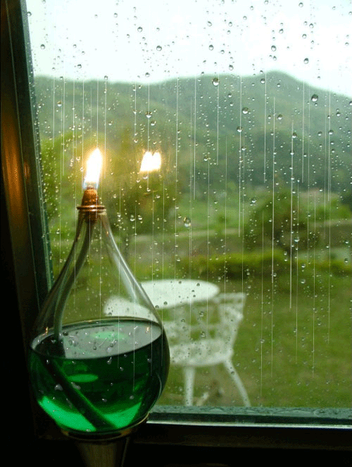

Slide 2
关于雨的古诗佳句
1．夜来风雨声，花落知多少。《孟浩然《春晓》)
2．空山新雨后，天气晚来秋。(王维《山居秋螟》)
3．好雨知时节，当春乃发生。(杜甫《春夜喜雨》)
4．山路元无雨，空翠湿人衣。(王维《山中》)
5．夜阑卧听风吹雨，铁马冰河人梦来。(陆游《十一月四日风雨大作》)
6．清明时节雨纷纷，路上行人欲断魂。(杜牧《清明》)
7．寒雨连江夜人吴，平明送客楚山孤。(王昌龄《芙蓉楼送辛渐》)

Slide 3
关于雨的古诗佳句
8．渭城朝雨浥轻尘，客舍青青柳色新。(王维《送元二使安西》)
9．水光潋滟晴方好，山色空蒙雨亦奇。(苏轼《饮湖上初晴后雨》)
10、沾衣欲湿杏花雨,吹面不寒杨柳风。（志南和尚《绝句》）
11、南朝四百八十寺，多少楼台烟雨中。（杜牧《江南春绝句》）
12、七八个星天外，两三点雨山前。（辛弃疾《西江月》）
13、山河破碎风飘絮，身世浮沉雨打萍。（文天祥《过伶仃洋》）
14、天街小雨润如酥，草色遥看近却无。（韩愈《早春呈水部张十八员外》）
15、 春潮带雨晚来急，野渡无人舟自横。（韦应物《滁州西涧》）
16、 黄梅时节家家雨，青草池塘处处蛙。（赵师秀《约客》）

Slide 4

虞美人·听雨
宋代：蒋捷
少年听雨歌楼上。红烛昏罗帐。壮年听雨客舟中。江阔云低、断雁叫西风。
而今听雨僧庐下。鬓已星星也。悲欢离合总无情。一任阶前、点滴到天明。

Slide 5
雨的四季
刘湛秋

Slide 6

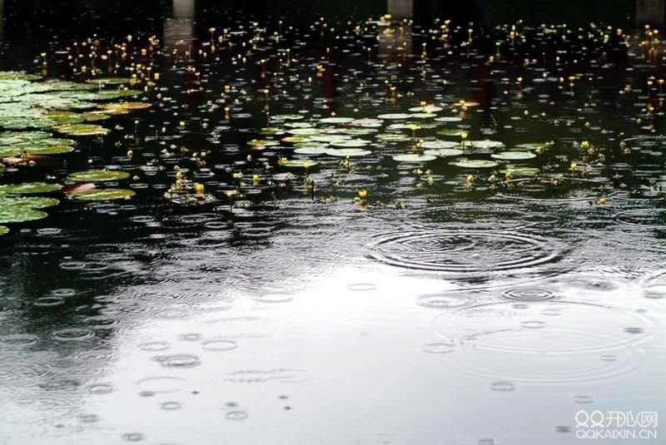
初读感知
听读课文，划出重点词、句。思考：四季的雨各有什么特点？请用文中的词语概括。

Slide 7
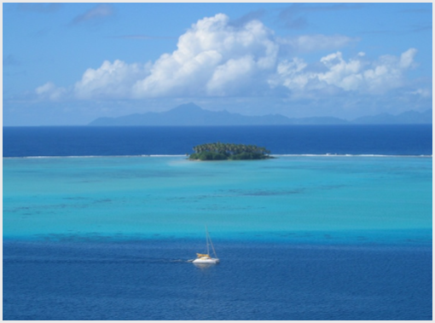
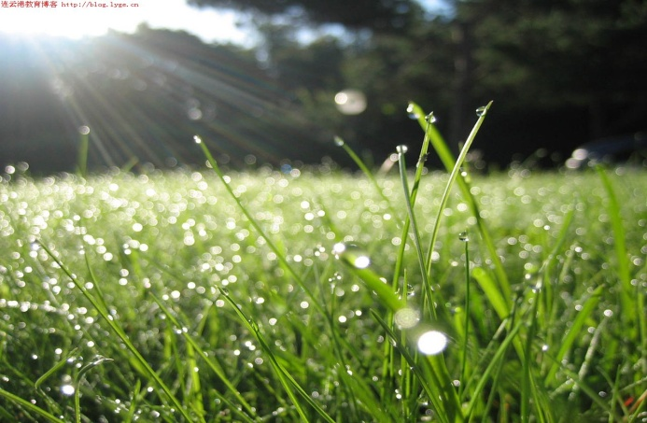
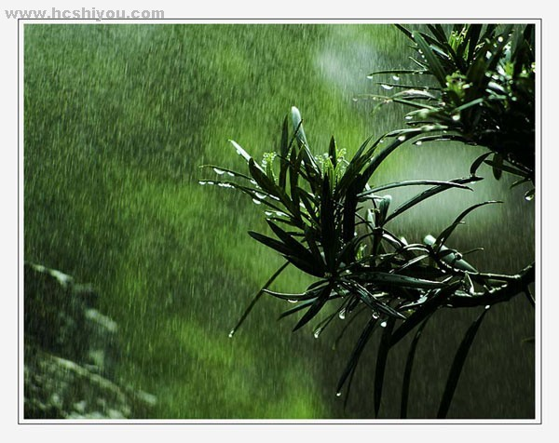
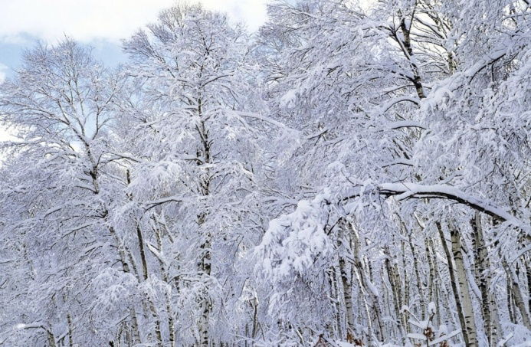
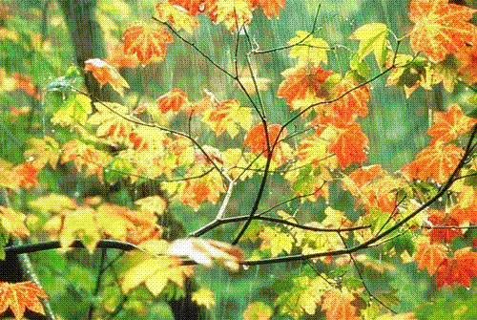

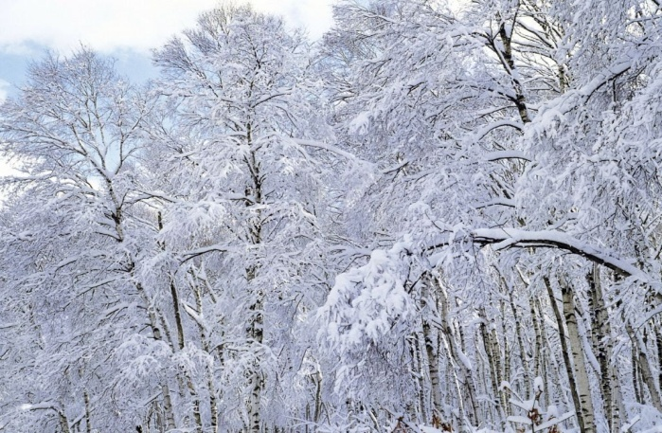
娇媚
热烈而又粗犷
春雨
夏雨
端庄而又沉思
自然、平静
秋雨
冬雨

Slide 8

研读文章 · 赏
文中赞美春雨“使世界改变了姿容”，你能从春雨图中找出依据吗？

Slide 9
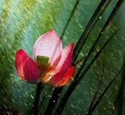
研读文章 · 读
那夏天的雨呢？文中说她“别有一番风情”，请同学们朗读第3节，比较夏雨与春雨的不同。

Slide 10
 | 夏 雨 | 春 雨
异
热烈粗犷、酣畅淋漓
似豆粒，透雨
浇灌，打、浇
万物敞开，蓬勃，
饱满，旺盛
柔软娇媚、润物无声
如丝帘
洗淋，滴
万物苏醒，萌发，
充满生机与活力

Slide 11

研读文章 · 思
人们盼望春雨，渴望夏雨，那秋雨和冬雨呢？请同学们默读课文的第4、5两节，静静地思考，在人们“忘记”了秋雨，“讨厌”着冬雨的时候，作者为什么还喜欢着秋雨和冬雨呢？

Slide 12
第6段的人称有什么变化？
有什么言外之意？

Slide 13
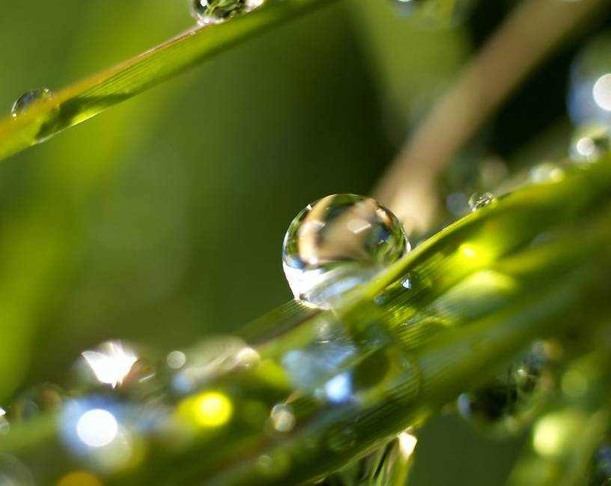
能否用《四季的雨》来替换原本的篇名？
原先的标题妙在何处？

Slide 14
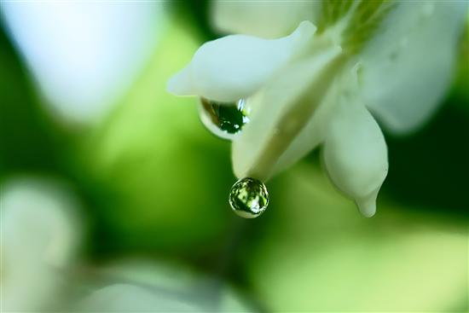
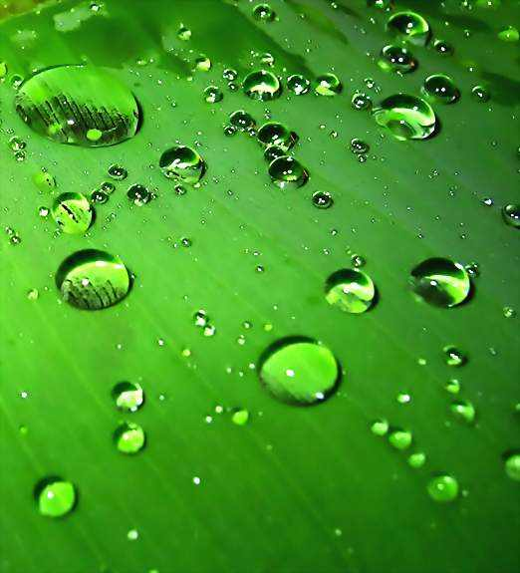
《雨的四季》将雨人格化了，变得鲜活。同时这也是一段历程，一段经历了春秋而逐渐丰盈完满的生命历程。
因此，可以说，作者爱恋四季的雨，更是爱恋四季的生命。

Slide 15
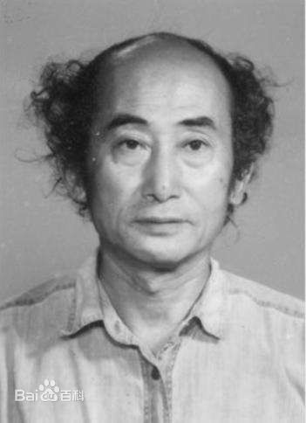
刘湛秋，男，（1935-2014），安徽芜湖人，当代著名诗人，翻译家，评论家，《诗刊》前副主编，中国散文诗学会副会长。被大学生誉为“抒情诗之王”，其作品清新空灵，富有现代意识，手法新颖洒脱，立足表现感觉和情绪，既面对生活，又超越时空。他认为现代生活，使人们“活得很累”，他提倡
“轻诗歌”、“轻松散文”、“轻松的生活方式”，主张“以轻对重，以轻对累”,于己“既不受名利之累，也不为劣境所苦”,也就是以平常心看徒荣华富贵与利害得失，
心似如水明镜。

Slide 16
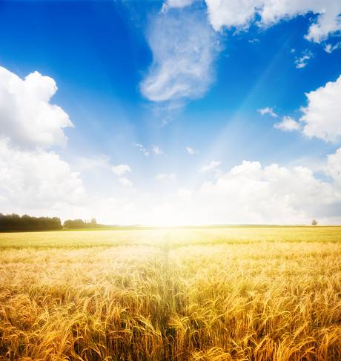
没体验过那么柔软的阳光
刘湛秋
没体验过那么柔软的阳光
象飘落的羽毛
象一阵爱的抚摸
秋天，异样的恬静
苹果神秘地挂上白霜
没体验过那么柔软的阳光
象一只解缆的船
象滚动的绒线球
西风扬起蓝透了的云帆
枫叶在偷偷地把你张望也许，
追求比秋天更多寥阔
也许幸福会不期而降
大自然，你的美每搅动一次
心灵便有一千种和谐的音响

